Slide 1
01
TRABAJO INTEGRADOR • DEMO REAL
GYMHUB
Arquitectura, funcionamiento y monitoreo
Angular • Node/Express • PostgreSQL • Docker • Prometheus + Grafana • n8n
20 minutos | 5 integrantes | resultados probados + limitaciones identificadas
Facultad de Ingeniería · UNJu / 13 de noviembre de 2026
GYMHUB / HIA 2026
SCRUM-88 • Francisco • 00:00–00:20
Notes:
Francisco: portada y presentación del objetivo. Confirmar que no se afirma un despliegue público.

Slide 2
01 | ¿Qué problema resuelve GymHub?
02
Centralizar las tareas cotidianas de un gimnasio en una sola plataforma web.
Administración
Entrenadores
Socios
Usuarios, permisos, cuotas, suscripciones y pagos.
Ejercicios, rutinas y asignaciones a los socios.
Consulta de rutinas, pagos y funciones personales.
Objetivo: menos procesos aislados y más trazabilidad de las operaciones.
GYMHUB / HIA 2026
SCRUM-88 • Francisco • 00:20–01:40
Notes:
Francisco: problema y propósito. Diferenciar funciones documentadas de funciones demostradas.

Slide 3
02 | Arquitectura comprobada en el laboratorio
03
FLUJO PRINCIPAL
Navegador
Angular + Nginx
Express API
PostgreSQL 16
→
→
→
3 roles
Docker :8081
Host :3000
Docker :5433
OBSERVABILIDAD
Prometheus
Grafana
Alertmanager
n8n (entorno)
Importante: el backend está ejecutándose en el host; el Compose unificado todavía depende de revisión del equipo.
GYMHUB / HIA 2026
SCRUM-88 • Francisco • 01:40–04:00
Notes:
Francisco: explicar la arquitectura real; backend en host, frontend y DB en Docker, Compose final pendiente.

Slide 4
03 | Tres roles, distintos permisos
04
ADMINISTRADOR
ENTRENADOR
SOCIO
Gestión de usuarios, pagos, suscripciones y panel de control.
Carga y edición de ejercicios; creación y asignación de rutinas.
Consulta de sus rutinas y de los pagos asociados.
Lo que probamos: login y navegación diferente para los tres roles.
GYMHUB / HIA 2026
SCRUM-88 • Enzo • 04:00–05:10
Notes:
Enzo: exponer tres roles y permisos, sin asegurar todos los módulos externos.

Slide 5
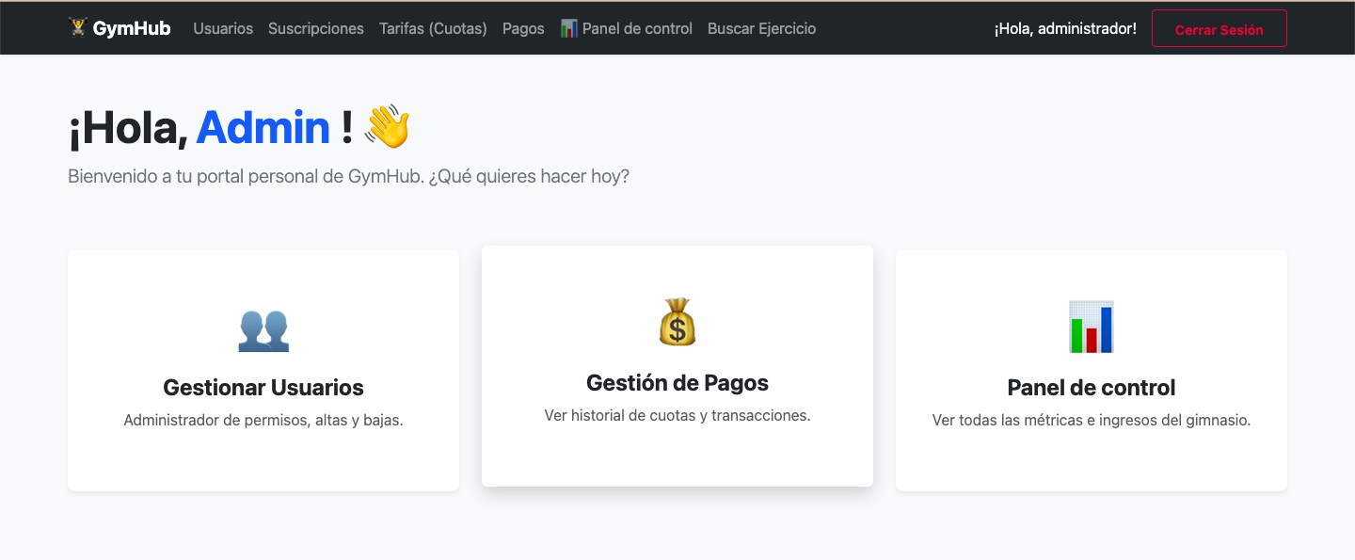
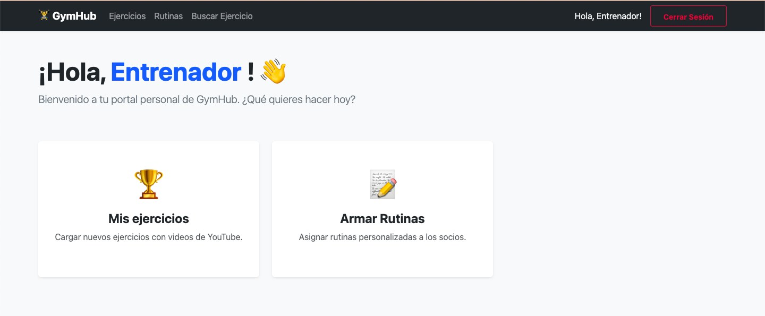
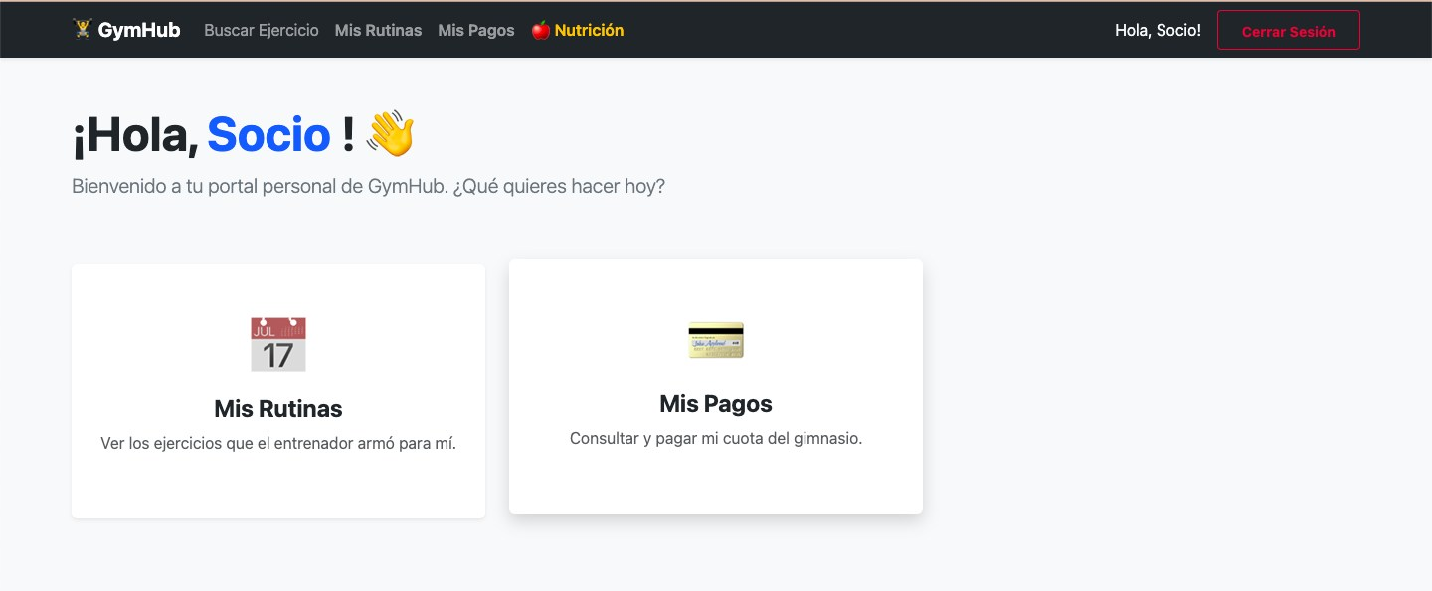
04 | Evidencia: pantallas de los tres roles
05
ADMIN
ENTRENADOR
SOCIO
Captura real · :8081/home
Captura real · :8081/home
Captura real · :8081/home
GYMHUB / HIA 2026
SCRUM-88 • Enzo • 05:10–06:40
Notes:
Enzo: capturas de los tres roles: admin, entrenador, socio.

Slide 6
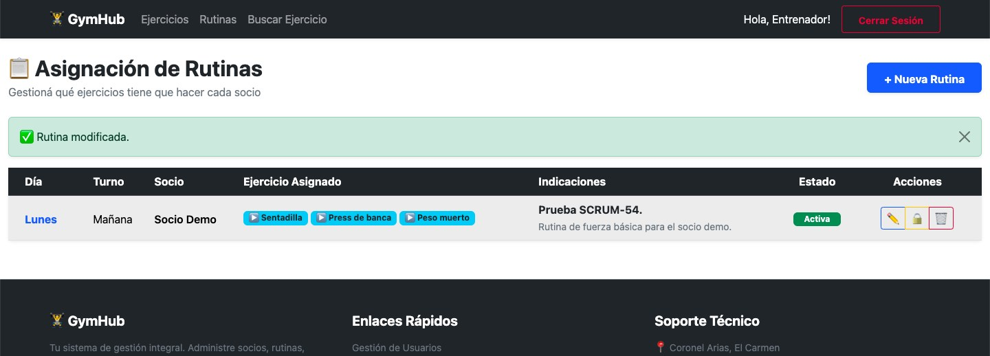
05 | Flujo funcional comprobado
06
Entrar como entrenador
→
Editar rutina existente
→
Confirmación en interfaz
→
Consultar PostgreSQL
El mensaje «Rutina modificada» se verificó con una consulta SQL posterior.
GYMHUB / HIA 2026
SCRUM-88 • Enzo • 06:40–08:00
Notes:
Enzo: flujo de edición de rutina con prueba real.

Slide 7
06 | Persistencia de edición en PostgreSQL
07
PRUEBA REAL
SELECT id, nombre, descripcion
FROM rutinas ORDER BY id DESC LIMIT 10;
ID 1 | Prueba SCRUM-54. | Rutina de fuerza básica para el socio demo.
Resultado
Límite
La edición se guardó en PostgreSQL y se recuperó con SQL.
No demuestra un alta nueva ni persistencia tras recrear Compose.
GYMHUB / HIA 2026
SCRUM-88 • Valentín Lozano • 08:00–10:00
Notes:
Valentín Lozano: explicar consulta SQL de rutinas y confirmar id=1. NO es alta nueva ni prueba restart.

Slide 8
07 | Base de datos, salud y despliegue
08
POSTGRESQL EN DOCKER
FLUJO OBSERVADO
Contenedor demo_hia_db saludable. API /api/health devolvió HTTP 200 y db=up.
Frontend Docker → backend Express en host → PostgreSQL Docker. Operación funcional en laboratorio.
Integración aún pendiente
Compose unificado dev/prod, validación en pgAdmin y prueba de alta tras reinicio controlado. No cambiar volúmenes antes de la demo.
GYMHUB / HIA 2026
SCRUM-88 • Valentín Lozano • 10:00–12:00
Notes:
Valentín Lozano: entorno de ejecución, healthcheck y límites de Compose.

Slide 9
08 | Trabajo colaborativo, ramas y revisión
09
GITHUB + JIRA
01
02
03
04
05
→
→
→
→
Rama de tarea
Commit + push
PR hacia develop
CI + revisión
Fusión
YA FUSIONADO
EN REVISIÓN
PR propios #1, #7, #8, #9, #10, #11 y #12.
PR #29 (dashboard Grafana) y #30 (Alertmanager), CI aprobada.
GYMHUB / HIA 2026
SCRUM-88 • Valentín Iriarte • 12:00–13:35
Notes:
Valentín Iriarte: flujo de PRs, CI; #29 y #30 pendientes, siete ya fusionados.

Slide 10
09 | Seguridad y alcance real de la demo
10
COMPROBADO
POR INTEGRAR O DEMOSTRAR
Roles separados; app local operativa; SQL de rutina; monitoreo y alertas sintéticas.
HTTPS público, Compose integral, réplica + failover, Mantis, informe IA en Nextcloud y webhook n8n completo.
Decisión de seguridad: mantener las UIs de monitoreo solo en localhost y las claves fuera de Git.
GYMHUB / HIA 2026
SCRUM-88 • Valentín Iriarte • 13:35–16:00
Notes:
Valentín Iriarte: seguridad y alcance real vs por terminar.

Slide 11
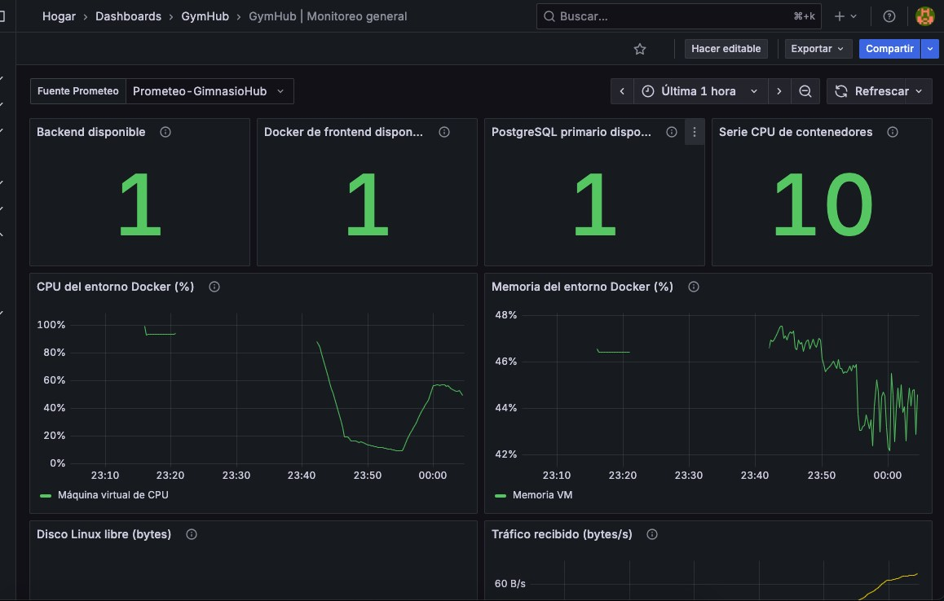
10 | Grafana y Prometheus: datos reales
11
BACKEND
1 = OK
FRONTEND
1 = OK
POSTGRES
1 = OK
SERIES CPU
10
CPU y memoria del entorno Linux de Docker Desktop, no del Mac completo.
GYMHUB / HIA 2026
SCRUM-88 • Tiziano • 16:00–17:15
Notes:
Tiziano: Grafana, 1/1/1, 10 series, datos reales con descripción de VM.

Slide 12
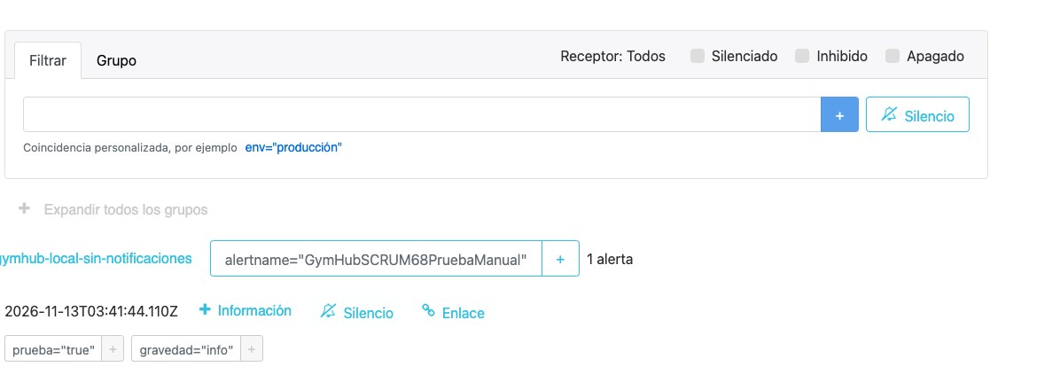
11 | Alertas verificadas, sin cortar la app
12
8
1
200
NO
reglas Prometheus
Alertmanager
envío HTTP
alerta activa
health: ok
conectado
alerta activa
tras resolver
Prueba sintética enviada directamente a Alertmanager; no equivale a una regla real disparada.
GYMHUB / HIA 2026
SCRUM-88 • Tiziano • 17:15–18:55
Notes:
Tiziano: ocho reglas health ok; prueba sintética Alertmanager active y resolved, no regla real.

Slide 13
12 | n8n: entorno preparado, integración por completar
13
OPERATIVO
FLUJO OBJETIVO
n8n en Docker, owner con 2FA, volumen persistente y workflow conservado tras recreación.
Prometheus → Alertmanager → n8n → Mantis → notificación. Aún requiere credenciales y servicio Mantis.
Cierre: tenemos una aplicación demostrable y un monitoreo real; seguimos integrando el resto del alcance.
GYMHUB / HIA 2026
SCRUM-88 • Tiziano • 18:55–19:38
Notes:
Tiziano: n8n persiste, 2FA; conexión Mantis pendiente.

Slide 14
13 | Resultados y próximos pasos
14
APLICACIÓN
OBSERVABILIDAD
PENDIENTES
3 roles + edición en BD
Dashboard y 8 reglas OK
Despliegue e integraciones
Gracias. Preguntas y demostración disponible.
GYMHUB / HIA 2026
SCRUM-88 • Tiziano • 19:38–20:00
Notes:
Tiziano: resumen, cierre y preguntas.

Slide 15
ANEXO | Plan B ante problemas de demo
15
SIN INTERNET
CAÍDA DEL FRONT
Usar PPTX/PDF local, fotos reales y consulta SQL guardada.
Mostrar capturas de admin/entrenador/socio; no reiniciar la base.
GRAFANA SIN DATOS
ALERTAS / n8n
Mostrar captura con 1/1/1 y explicar que es del laboratorio.
Mostrar captura de Alertmanager y resultados active → resolved; sin simular Mantis.
GYMHUB / HIA 2026
ANEXO • Equipo • SOLO SI HACE FALTA
Notes:
Anexo: usar exclusivamente si fallan los servicios o Internet.

